Slide 1
GAED – Gerenciamento de Atividade Escolar Digital
Grupo 5: Ana Siqueira
Luis Brandão
Luiza Favaretto
Waldinei Pereira

Slide 2
Apresentação do Sistema
GAED – sistema para o processo de gestão, escolar, que registra e comunica dados e informações de alunos.
Maior comprometimento com o processo escolar dos alunos, pela transparência e agilidade na comunicação de notas, faltas, ocorrências e tarefas escolares, entre alunos, professores, pais/responsáveis.

Slide 3
Problematização e contexto
Em visitas às escolas, encontramos alguns problemas, dentre eles, dificuldade no processo de gestão. Há excesso de tarefas e controle manual, gerando lentidão nas atividades.
Os professores têm muitos afazeres e atividades a serem realizadas, complicando o controle satisfatório do processo de ensino de cada aluno.

Slide 4
Objetivos Gerais
Implementar o GAED nas escolas que utilizam o processo manual de gestão.
Oferecer um sistema intuitivo, simples, e elegante para garantir a qualidade, usabilidade, e satisfação do cliente.

Slide 5
Objetivos Gerais e Específicos.
Promover um sistema que facilite e estimule a comunicação entre escola, alunos e seus responsáveis;
Estimular acompanhamento dos alunos pelos pais, através do sistema on-line;
Manter o registro digital das informações;
Aproveitar os recursos da internet;

Slide 6
Usuários
Gestores: diretores e coordenadores.
Secretaria: agentes escolares
- Inserem alunos e seus responsáveis, turmas e boletim
Professores: Planejam, ensinam e avaliam os alunos
- Registram notas, faltas e ocorrências

Slide 7
Usuários
Pais e/ou responsáveis dos alunos
Verificam e acompanham: notas, frequência, ocorrências, comunicados e convites e notícias da escola.
Alunos: O mais importante cliente do sistema
Acompanham e verificam: notas, frequência, datas e comunicados e convites e notícias da escola.

Slide 8
Alternativas e Concorrência
As opções no mercado são inúmeras e requerem uma pesquisa apurada, que compare o que a escola necessita e o que os sistemas oferecem.
O GAED inova ao aliar um sistema de gestão escolar voltado para atender o cliente: pais/responsáveis dos alunos.

Slide 9
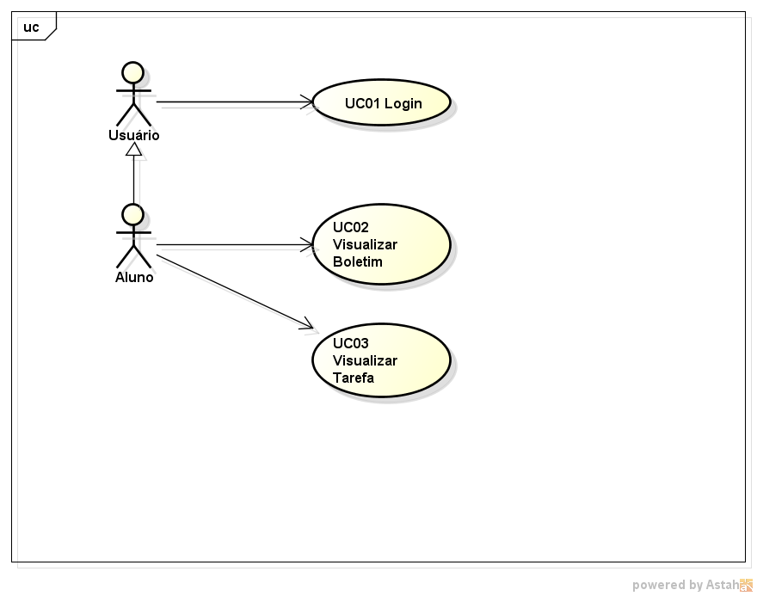
Diagrama Caso Uso
ALUNO

Slide 10
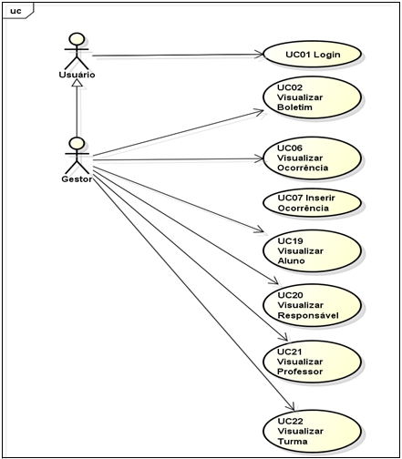
Diagrama Caso Uso
Gestor

Slide 11
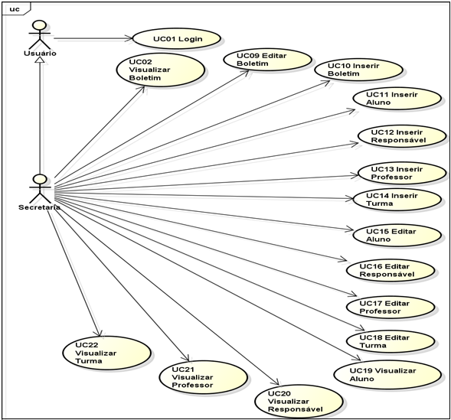
Diagrama Caso Uso
Secretaria

Slide 12
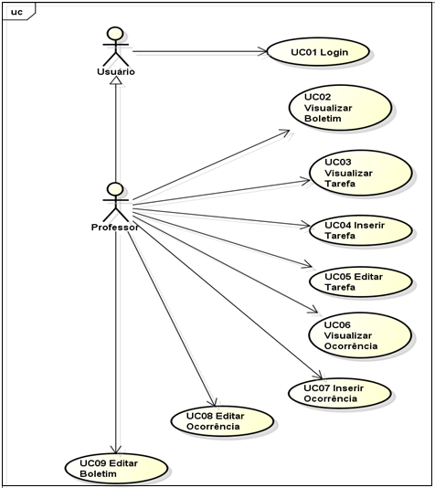
Diagrama Caso Uso
Professor

Slide 13
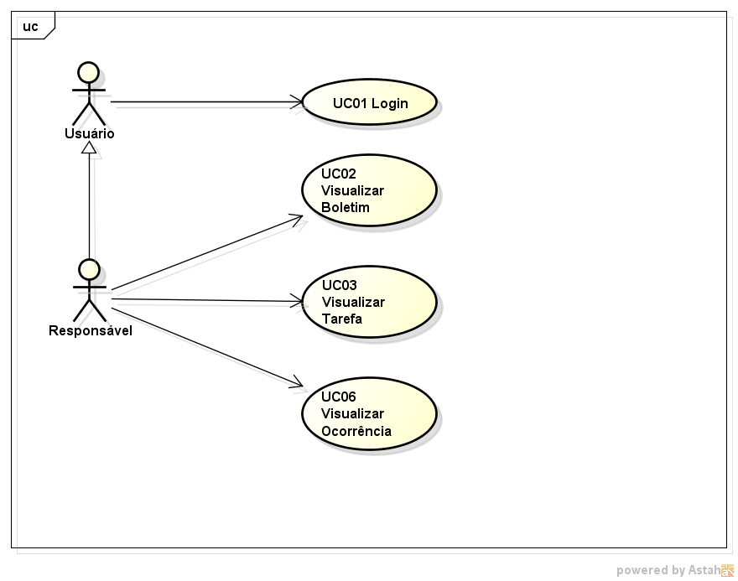
Diagrama Caso Uso
Pai e/ou responsável

Slide 14
Escopo do produto
Inserir aluno
Consultar aluno
Inserir responsável
Visualizar turma
Cadastrar ocorrências
Inserir ocorrências
Editar ocorrências
Consultar ocorrências
Inserir boletim
Editar boletim
Consultar boletim

Slide 15
Banco de Dados
Modelo conceitual

Slide 16
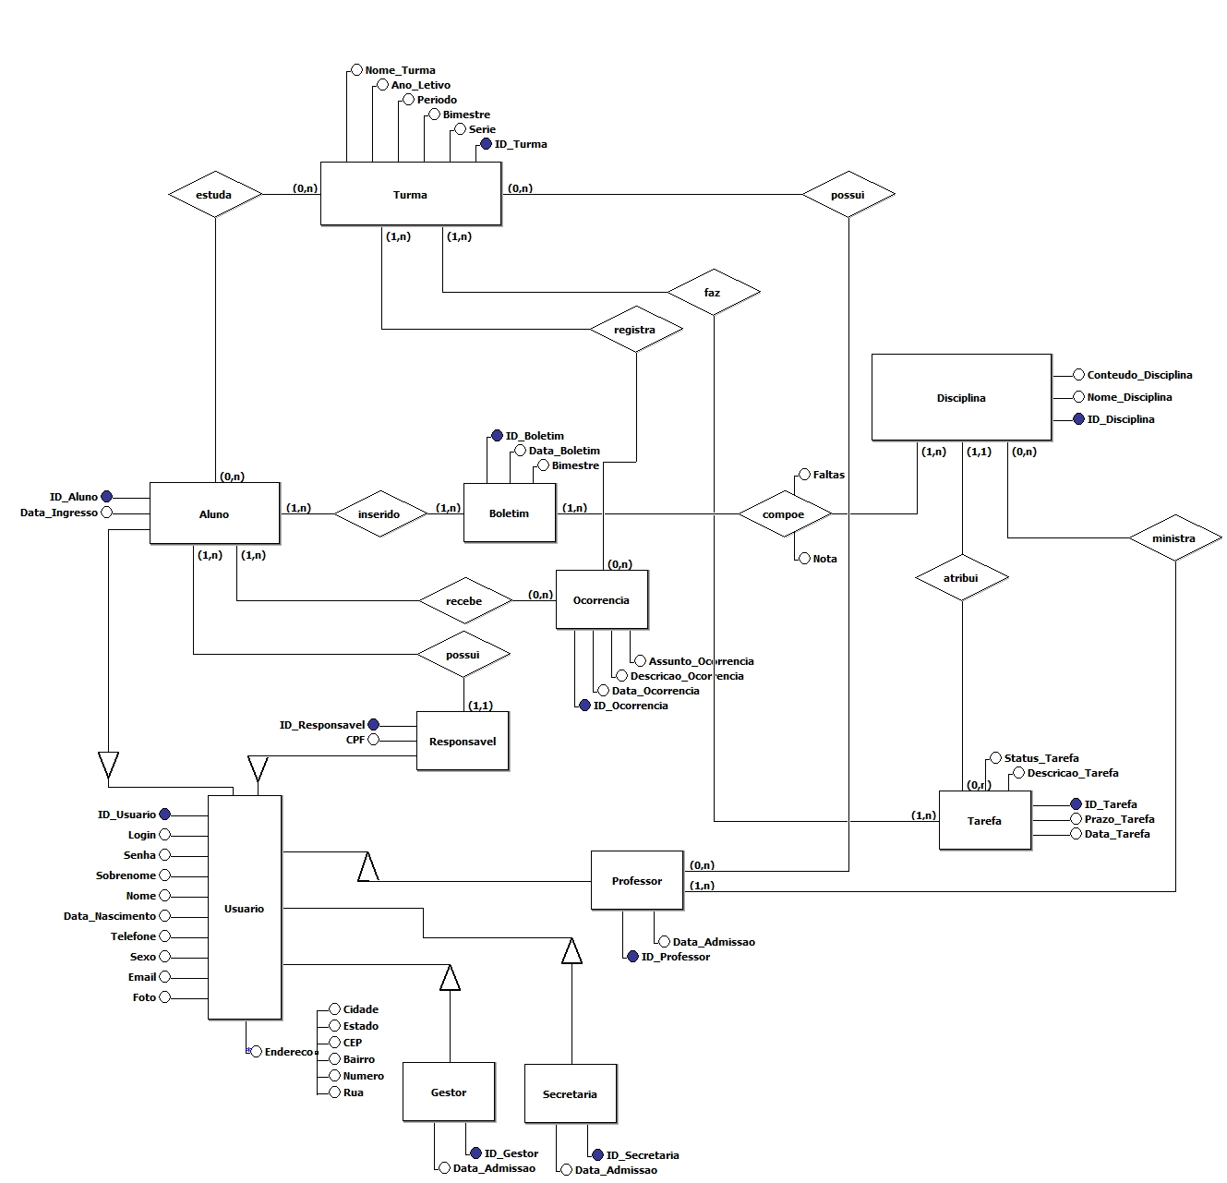

Slide 17
Banco de Dados
Modelo lógico

Slide 18
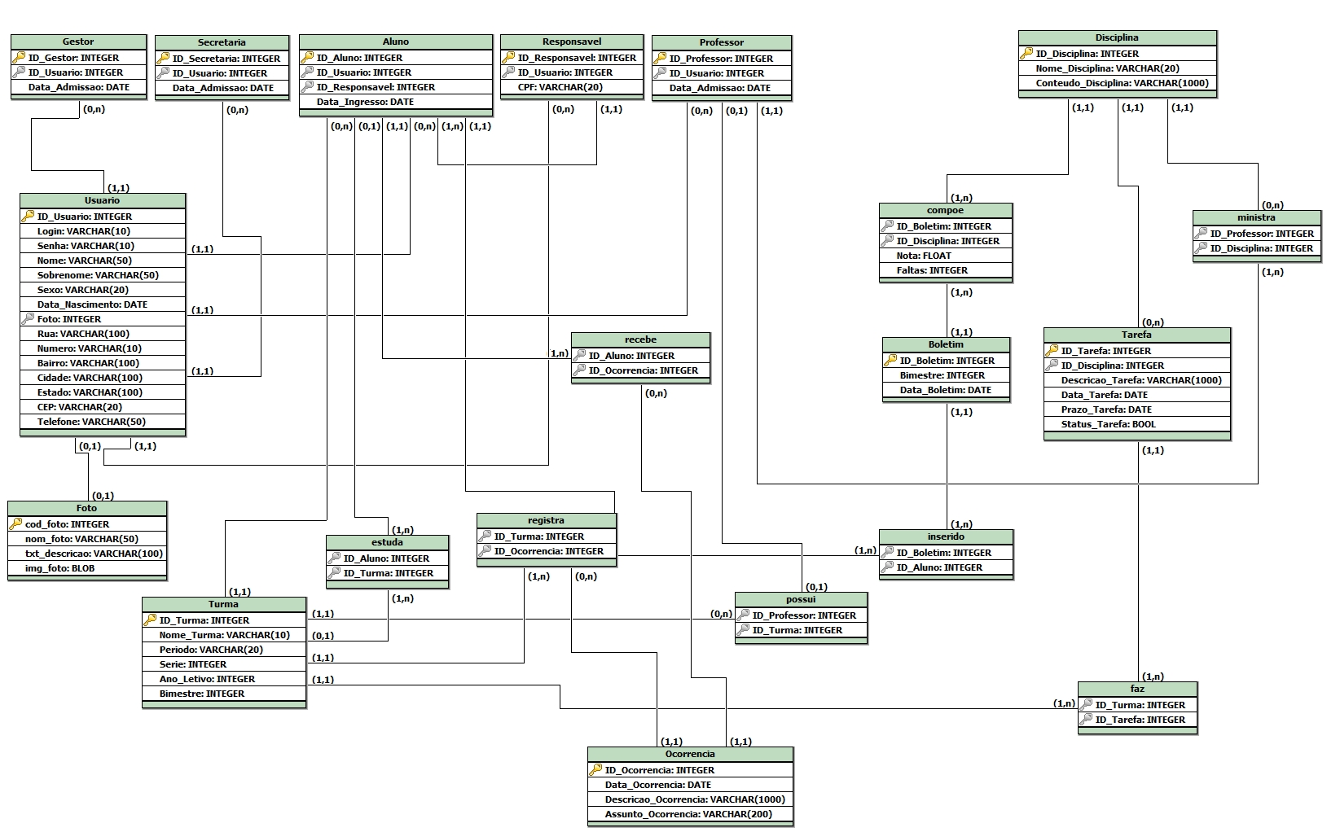

Slide 19
Interface do Usuário
Guideline 1: Menu de imersão
O menu deve ficar imerso no conteúdo que é oferecido, ocupando um espaço mínimo da tela, porém estando sempre visível para o usuário
Guideline 2: Consistência e padrões
Todas as telas devem manter o mesmo padrão da tela inicial

Slide 20
Interface do Usuário
Guideline 3: Prevenção de erros
Por causa de algum dado digitado incorreto num cadastro, não for possível inseri-lo e ocorrer erro, o sistema deve retornar a tela de cadastro, informar precisamente o erro, permitir ao usuário corrigir o dado sem que seja preciso preencher todas as informações novamente.

Slide 21
Interface do Usuário
Guideline 4: Estrutura de página – Geral
Limita a quantia de espaço em branco (área sem texto, gráfico, etc.) em páginas que são usadas para leitura rápida e procura. Facilita a habilidade de usuários para entender a informação limitando a quantia de espaço branco.

Slide 22
Interface do Usuário
Guideline 5: Padrões comuns ao Usuário
Assegura que o formato de artigos comuns seja consistente de uma página para outra.
Guideline 6:
Textos e estilos para consistência visual
Assegura consistência visual de elementos de site da Web dentro e entre webpages.

Slide 23
Interface do Usuário
Guideline7: Scrolling e Paging
Se precisar de tempo, abrindo e mudando de páginas quando os usuários estiverem lendo para compreensão, usar barra de rolagem.
Guideline 8: Scrolling e Paging
Se os tempos de resposta de sistema de usuários forem razoavelmente rápidos, usar folheação em lugar de usar a barra de rolagem

Slide 24
Interface do Usuário
Guideline 9: Cabeçalho, títulos e rótulos
Uso de títulos descritivos livremente ao longo da página Web.
Guideline 10: Gráficos e Imagens
Uso do logotipo de sua organização em um lugar consistente em todas as páginas.

Slide 25
Interface do Usuário
Guideline 11: Links
Uso de textos como links em vez de links somente com imagens.
Guideline 12: Organização Conteúdo Web
Permitir aos usuários achar o que eles querem eficazmente, projeta de forma que as tarefas mais comuns podem ser completadas facilmente com menos números de clics.
.

Slide 26
Interface do Usuário
Guideline 14: Gráficos e Imagens
Fotografias das pessoas podem ou não ajudar construir confiança em locais de Web.
Guideline 15: Gráficos e Imagens
Não faça imagens importantes se parecer com anúncios de bandeira ou decorações gratuitas.

Slide 27
Interface do Usuário
Guideline 16: Layout responsivo
Apresentar a informação do site de forma acessível e confortável para diversos meios de acesso. Disponibilizando uma boa resolução em qualquer tamanho da tela

Slide 28
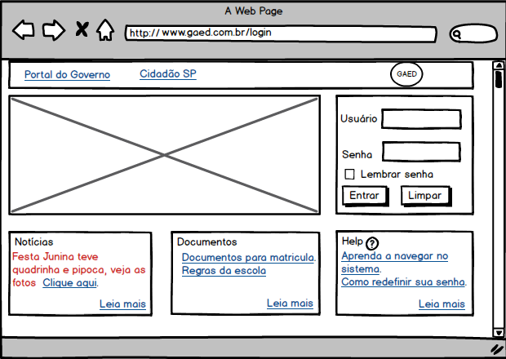
Protótipos de baixa fidelidade

Slide 29
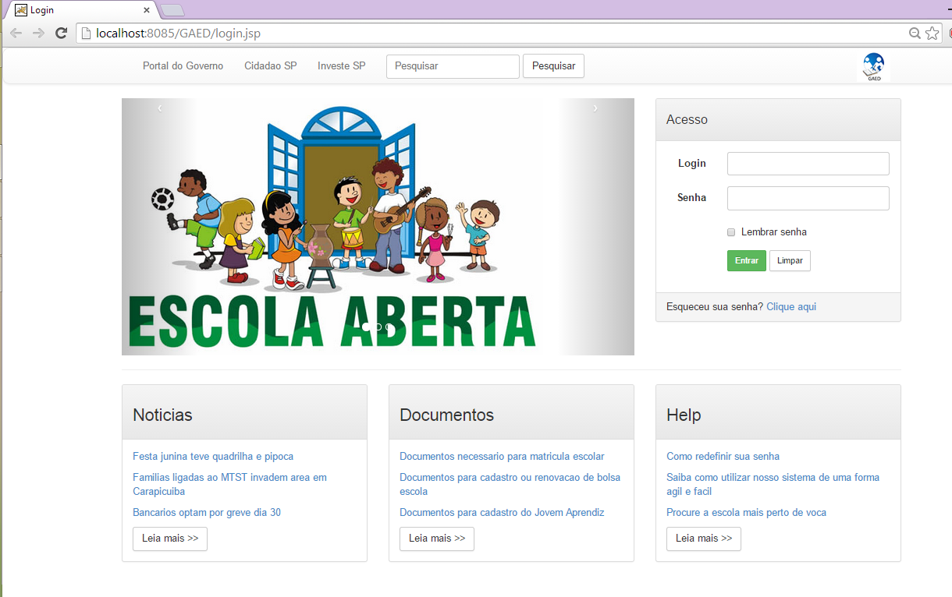
Protótipos de alta fidelidade

Slide 30
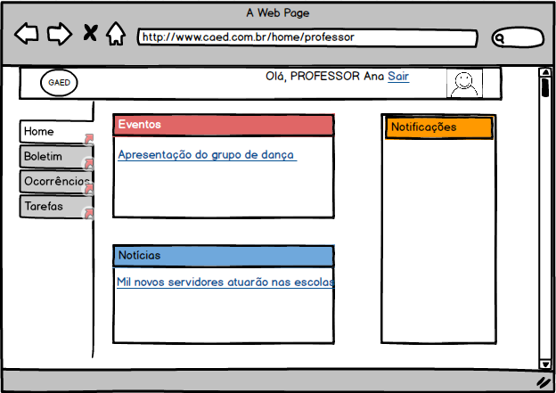
Protótipos de baixa fidelidade

Slide 31
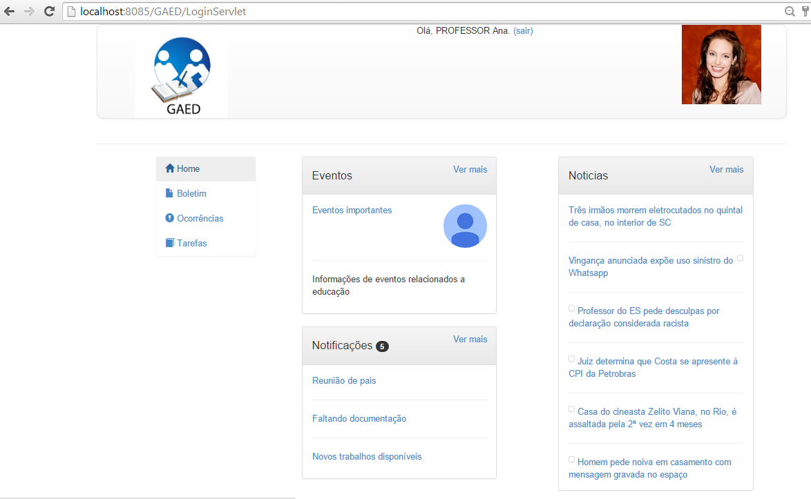
Protótipos de alta fidelidade

Slide 32
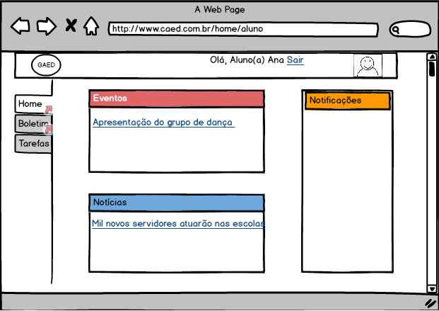
Protótipos de baixa fidelidade

Slide 33
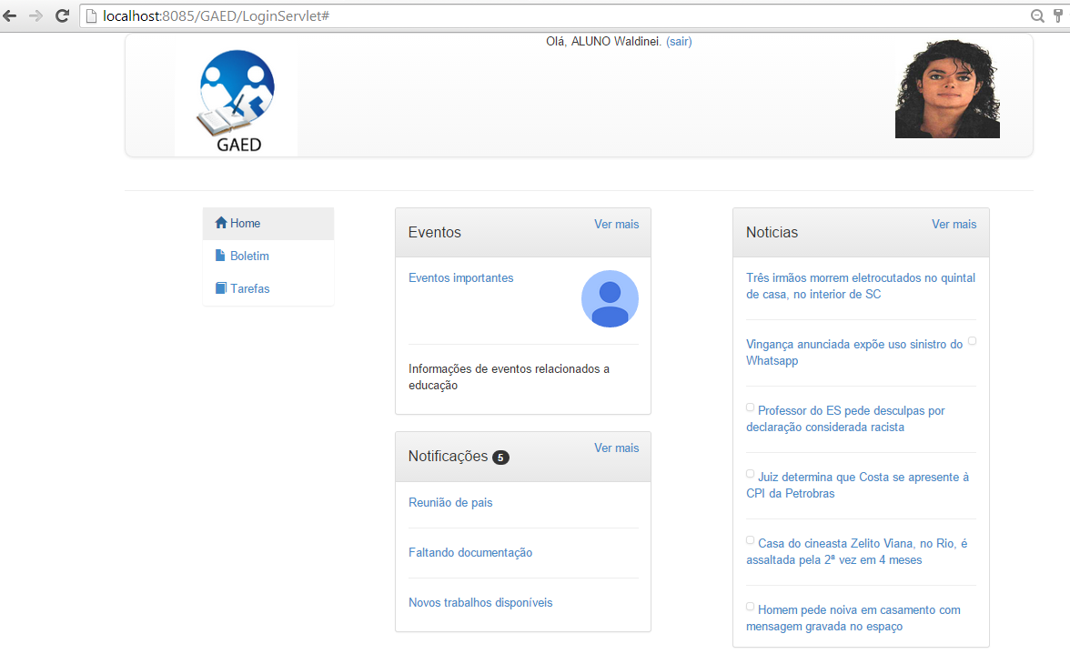
Protótipos de alta fidelidade

Slide 34
Arquitetura do Software
Os itens são agrupados por pacotes, segundo critérios funcionais de negócio. Os padrões utilizados são estruturais e comportamentais.
- Estamos utilizando o framework Bootstrap, para criação de páginas Web.- Camada Cliente
- Páginas em Java Servlets, com camada de visualização JSP e uso do JavaScript para validação de campos,
- DAOS e VO para acesso a camada de dados.

Slide 35
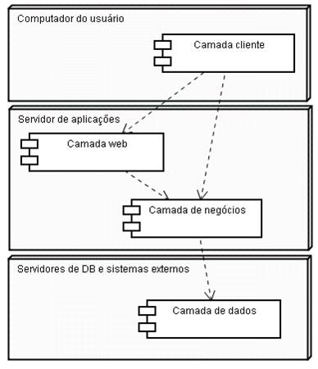
Arquitetura do Software
bootstrap
bootstrap

Slide 36
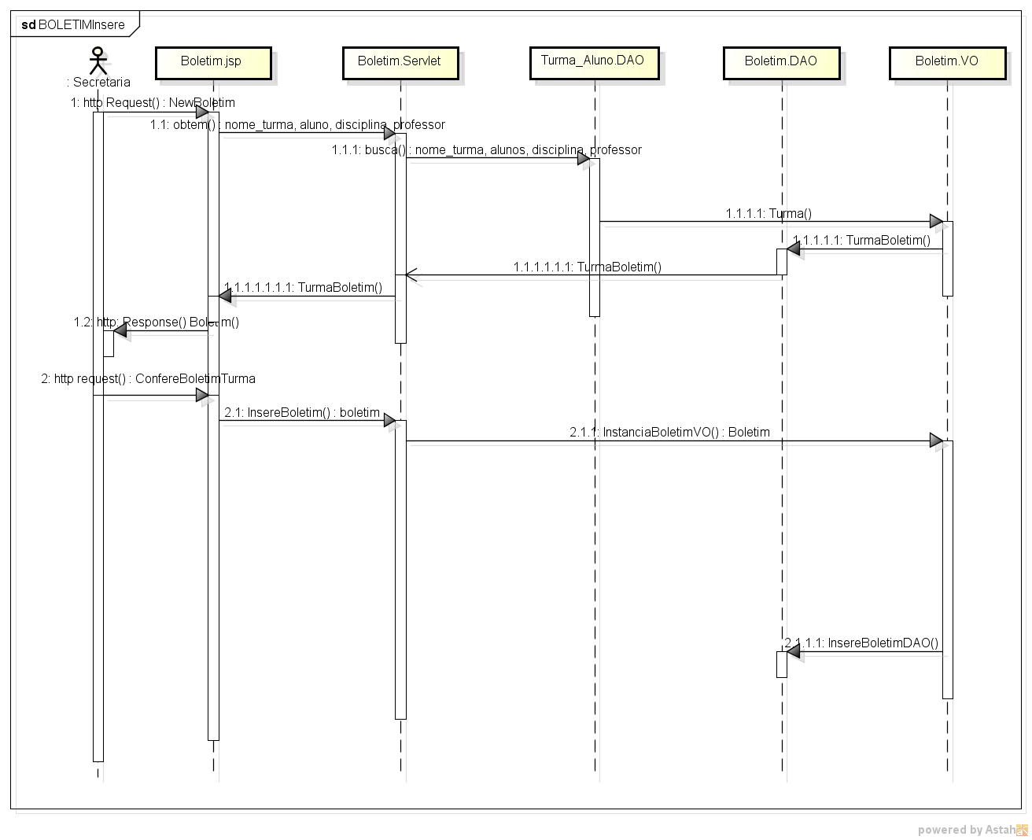

Slide 37
Inspeção de Usabilidade
Ao salvar o boletim, o sistema não permite imprimir o documento.
Inserir função: gerar pdf
Ao inserir uma nota com casa decimal, não há mensagem de erro ao usuário.
Adicionar msn corretiva
Heurística: 3
Severidade: 2
Heurística: 1
Severidade: 3

Slide 38
Inspeção de Usabilidade
Nas etapas de finalização de edição de nota e falta não há possibilidade de voltar.
Adicionar links de voltar
Login não oferece link para relembrar a senha
Adicionar link
Heurística: 3
Severidade: 2
Heurística: 5
Severidade: 3

Slide 39
Conclusão
Uma ferramenta melhorar a gestão escolar.
Páginas intuitivas com fácil navegação, sem necessidade de treinamento.
Introduzir novas funcionalidades no sistema, como: inserção de tarefas pelos professores, organização da apresentação das tarefas em cronogramas, informar quando os pais acessarem informações.

